Slide 1
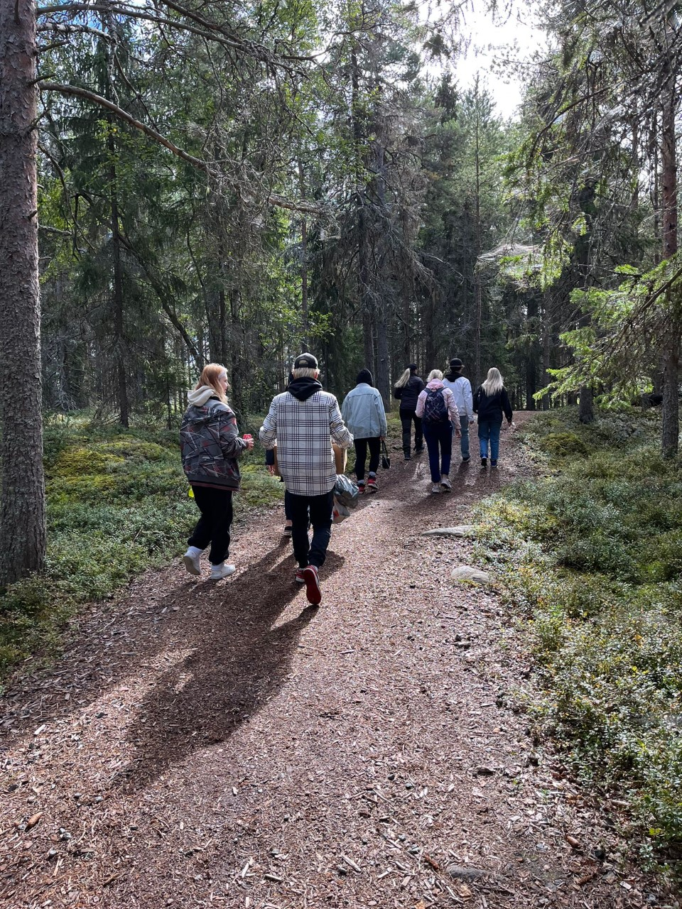
Yhdessä voimaa opintoihin-hanke

Slide 2
Nuoren kokonaistilanne huomioidaan ja selvitetään
”Kun ihminen on stressaantunut, se alkaa eristäytyä, tulee erilaisia oireita ja vääriä ajatuksia mieleen, jotka vaikuttavat negatiivisesti. ”Sosiaalista vahvistamista on jo se, että pää kääntyy kohti ja katsotaan toista silmiin”. (Leikola, Mäkelä & Punkanen 2016.)
Jokainen kohtaaminen on tärkeä, koska se voi olla kokemus sosiaalisesta yhteydestä tai se voi olla kokemus, joka eristää.”

Slide 3
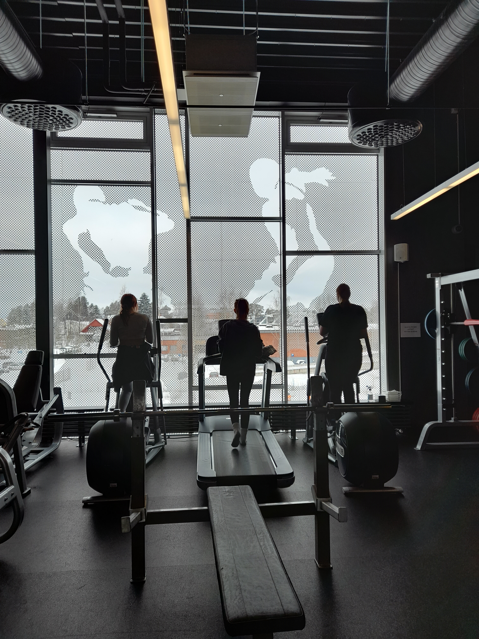
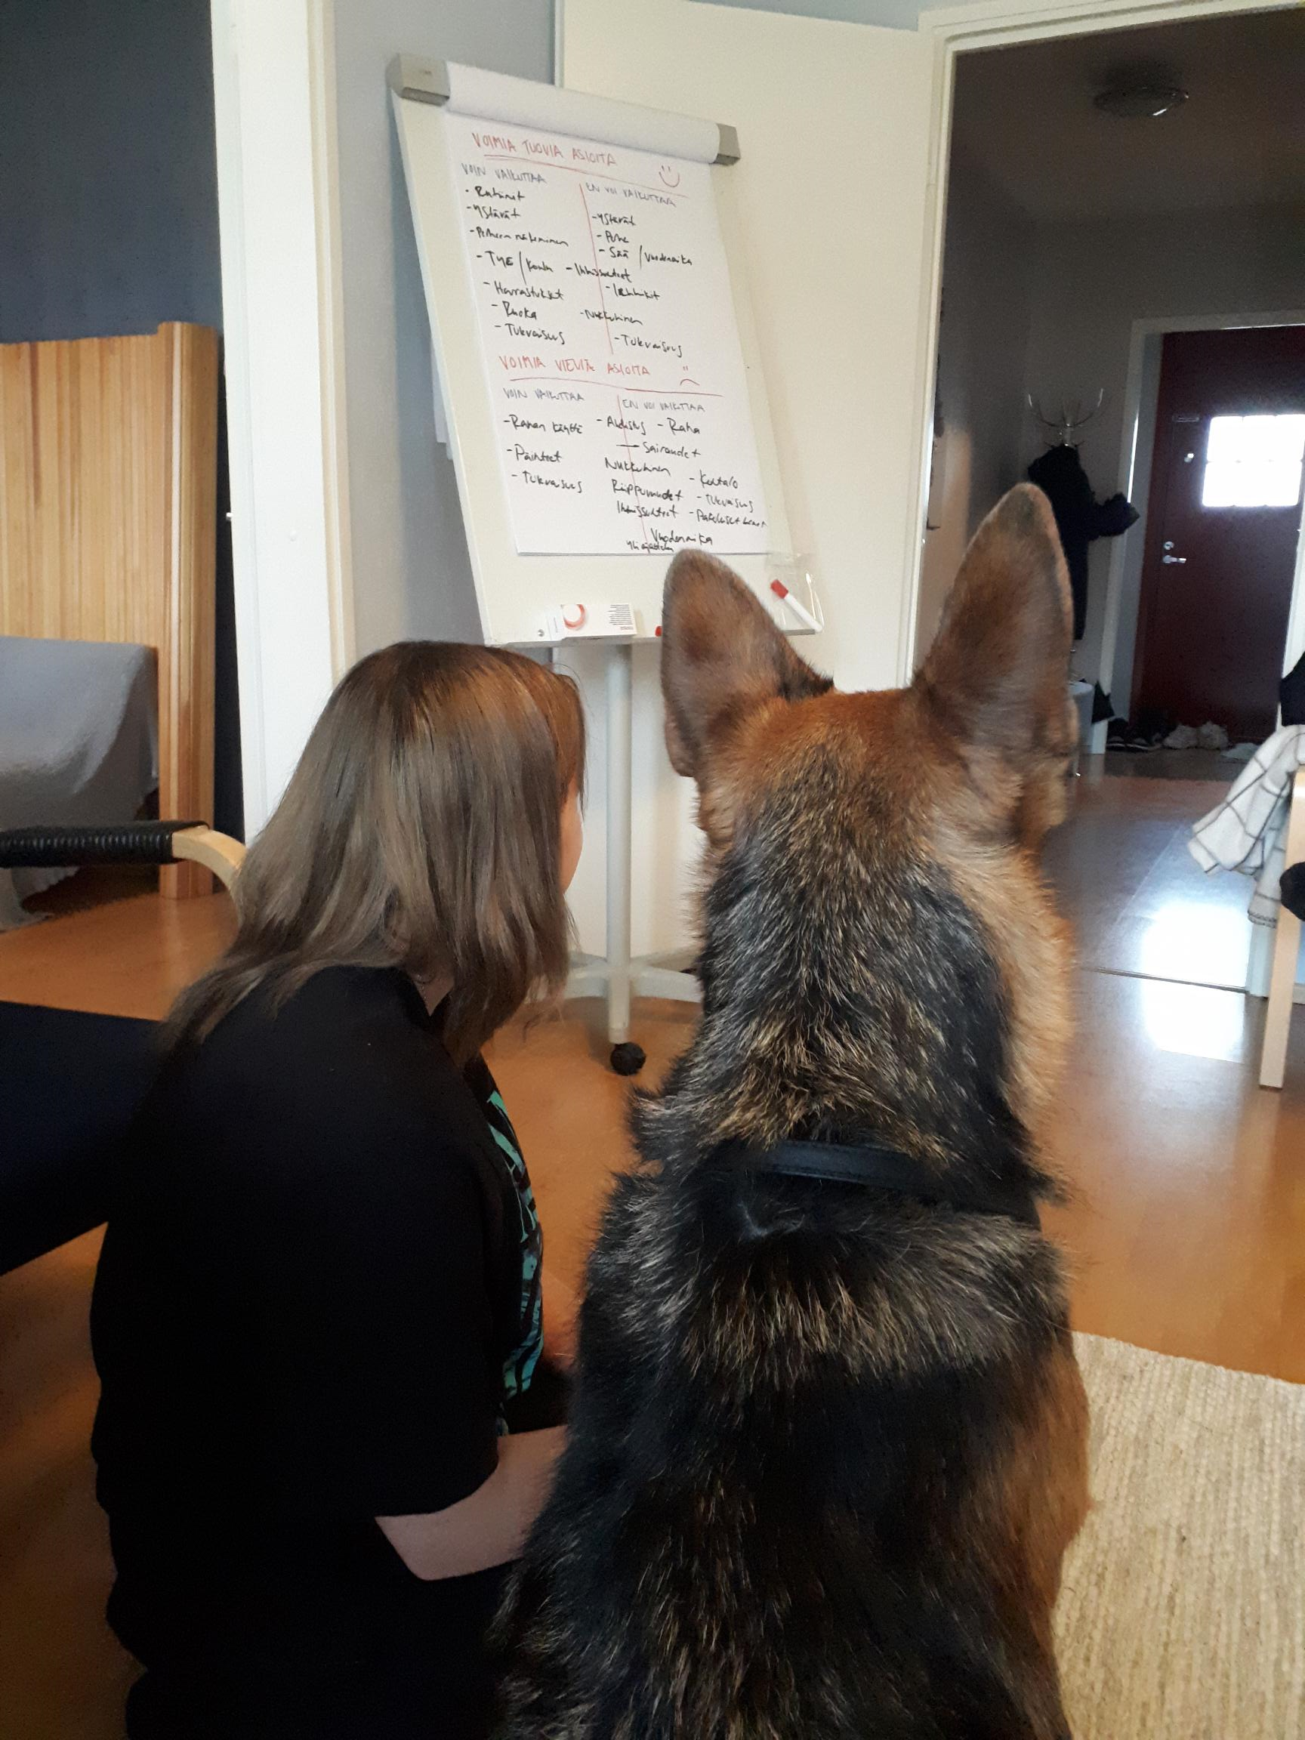
Nuoren kokonaistilanne huomioidaan ja selvitetään

Slide 4
Kohderyhmä – Yksilövalmennus ja Voimavarapaja
Nuorille, joilla on voimavarat vähissä, eivätkä riitä täysipäiväiseen opiskeluun
Nuorille, joilla on haasteita esim. sosiaalisten tilanteiden tai jännityksen kanssa ja tarvitsevat tukea sekä työkaluja helpottamaan arjen sujumista
Opinnot uhkaavat keskeytyä, poissaoloja, nuorta ei saada kiinni
Nuorille, jotka tarvitsevat erityistä tukea ja ohjausta opinnoissa
Arjen sujumisessa on haasteita

Slide 5
Mitä on nivelvaiheohjaus/ammattikoutsi Kpedu:lla?
Hankkeen myötä otettu ohjaaja tekemään työtä matalalla kynnyksellä nuorten parissa, Ammattikoutsi.
Ammattikoutsi tekee kokonaistilanteen kartoitusta. Kun nuori ei saavu kouluun jalkautuu ohjaaja kotiin nuoren luokse ja luo luottamussuhdetta nuoreen.
Nuorten tukemista, keskustelu tukea, nopean toiminnan reagointia, haastavissa tilanteissa tukemista, "tulipalojen sammuttamista, paniikkikohtausten rauhoittelua esim.”
Opetuksen ja opettajan tuki, tukipalveluiden etsiminen ja yhdessä meno esim. opiskelijahuollon tapaamisiin, kiinnittymisen varmistaminen
Koulun alkaessa kuljetaan nuoren rinnalla, haetaan tarvittaessa kotoa -> usealla korkea kynnys lähteä liikkeelle
ja kotoa haku helpottaa paljon

Slide 6
Mitä on nivelvaiheohjaus/ammattikoutsi Kpedu:lla?
Itsetunnon vahvistamista, koulutuskokeiluja yhdessä tehden vierellä kulkien, käytävillä kulkija, joka kysyy miten menee, voinko auttaa? Erityisnuorisotyötä, ei lokerointia.
Nuoret tarvitsevat yhden aikuisen, joka kohtaa aidosti ja jolta voi kysyä mitä vain kouluun tai arkeen liittyen. Kaikki loppu peleissä vaikuttaa myös koulunkäyntiin. Tämä tapa toimii!
Yhteistyö vanhempien, vastuuohjaajan sekä mahdollisen moniammatillisen verkoston kanssa
Rinnalla kulkija-> Mennään luokkaan yhdessä -> ollaan vierellä tarvittava aika. Tutustutaan koulun tiloihin ja henkilökuntaan jo ennen opintojen alkua
Käydään yhdessä syömässä tai hoidetaan asioita -> siedätystä ja tukea
Kuuntelija ja äänitorvi nuoren ja muun
henkilökunnan välillä

Slide 7
Yksilövalmennettavien nuorten ohjaus
On ennen kaikkea ratkaisukeskeistä!
Yksilövalmennettavia nähdään nuoren tilanteen ja tarpeen
mukaan kotona, koulussa, kaupungilla ym.
Koulunkäynnin ja mielenterveyden tukeminen vahvimmassa osassa ohjausta sekä opiskelutaitojen vahvistaminen
Itsetunnon, tunnetaitojen, ihmissuhdetaitojen,
arjenhallinnan ja toimintakyvyn vahvistamista
Tarvetta yksilövalmennukselle on paljon-> enemmän kuin on mahdollista tukea
Konsultointia -> paljon henkilökunnan ohjauksia
-> taustatuki haastavissa tilanteissa ja yhdessä
pohditaan, miten nuorta voisi auttaa

Slide 8
Yksilövalmennuksessa tammi-syyskuussa olevien opiskelijoiden tilanne 2022
41 Yksilövalmennettavia yhteensä
26 Oli keskeyttämisvaarassa tai eroamistilanteessa, tilanne nyt
aivan toinen
17 Aloittanut ammatilliset opinnot tuetusti + paja nuorten tuki pajan alkaessa
6 Siirtyi Luoviin opiskelemaan + 3 kanssa ollaan menossa
tutustumaan
11 Palannut sairaslomalta kouluun
9 Vaihtanut alaa
3 Siirtynyt kuntouttavaan työtoimintaan
1 Negatiivinen eroaminen

Slide 10
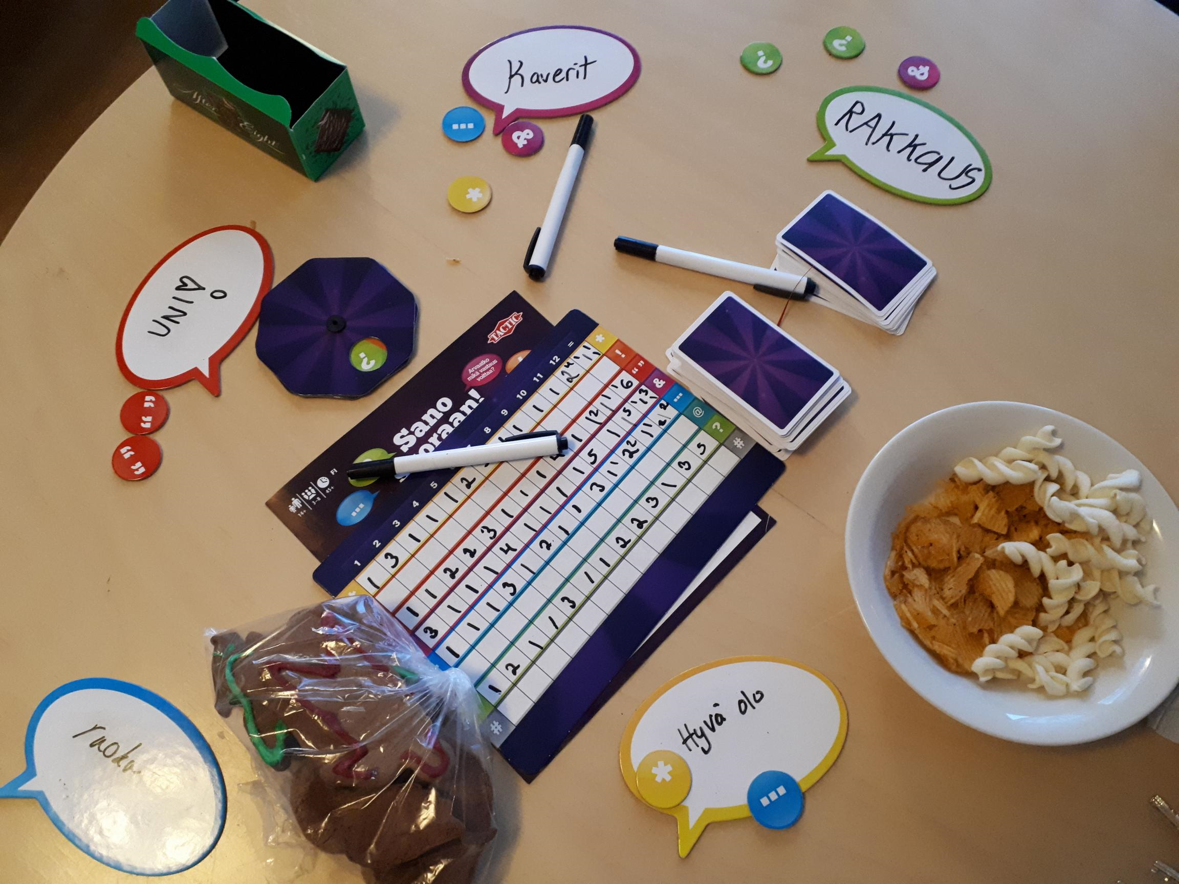
Esim. Syksy 2022 Voimavara pajalla
9 uutta nuorta aloittanut pajalla
Voimavarapaja on täynnä tällä hetkellä, opiskelijoita on 11
Opiskelijat käyvät oman opiskelusuunnitelman mukaan pajalla
Opiskelijat ovat pajalla keskimäärin 5h/pv
Jokaisen kanssa aloitetaan pajalla olo opiskelijan opiskelukunnon mukaan vahvistaen sitä pikku hiljaa.
Osa aloittaa 2h/vko, osa voi olla heti joka päivä 4h

Slide 11
Voimavarapajan toimintaa
Pajalla tehdään kokonaisvaltaista hyvinvointiin liittyvää vahvistamista.
Pääpaino on mielenhyvinvoinnissa, arjenhallinnan taitojen ja itsetunnon vahvistamisessa sekä ryhmässä toimimisen harjoittelua ja vahvistamista.
Tavoitteena on että pystyisi opiskella ammatillisia opintoja omassa ryhmässä.
Tavoitteena on löytää opiskelijan vahvuudet ja opetella käyttämään niitä hyödyksi.
Tavoitteena on ettei kukaan jää kotiin, vaan kuntoutuminen tapahtuisi pajalla ja opiskelija pysyisi yhteiskunnassa mukana.
Teemaviikkoja mm. Hyvinvointi, arjenhallinta,
kädentaidot

Slide 12
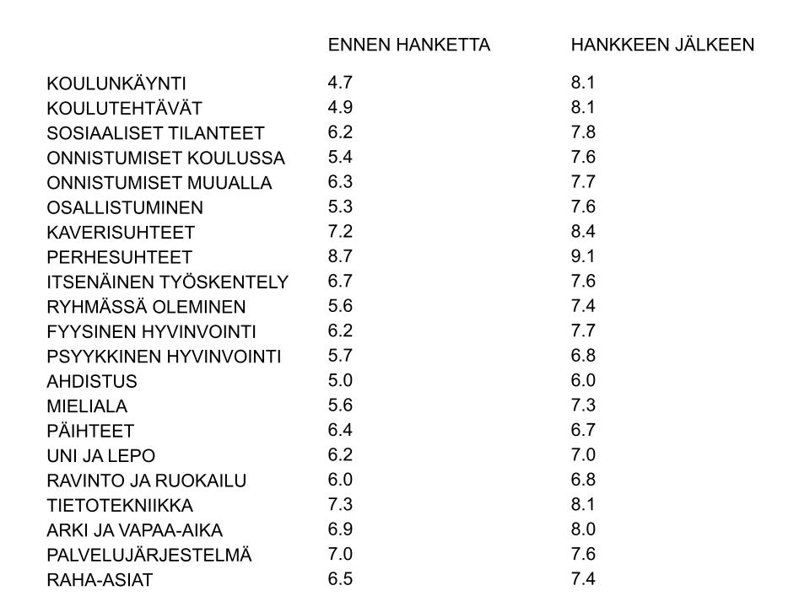
Pajalla olevien opiskelijoiden Hyvinvointi-kyselyn tulokset keväältä 2022

Slide 13
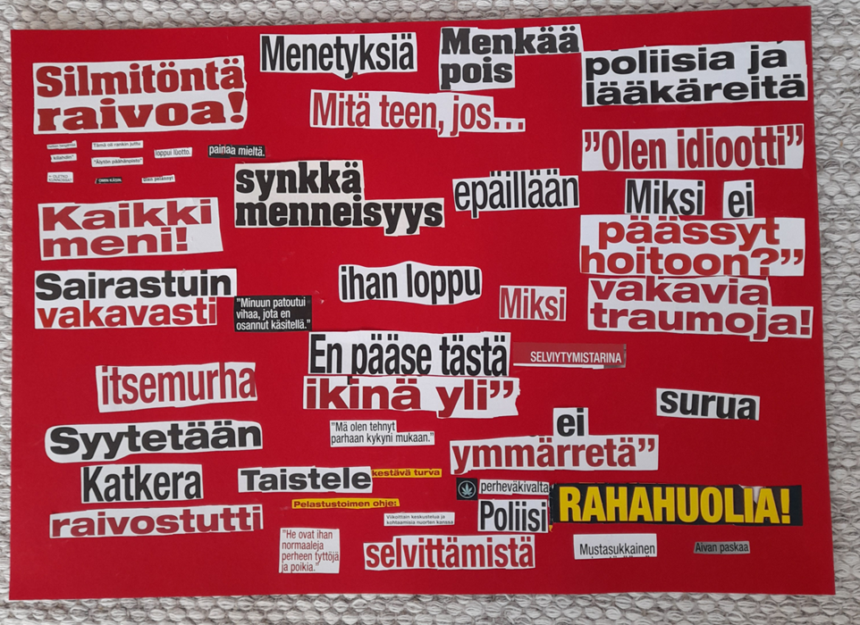
Nuorten todellisia kokemuksia ja ajatuksia päivien aikana
ai

Slide 15
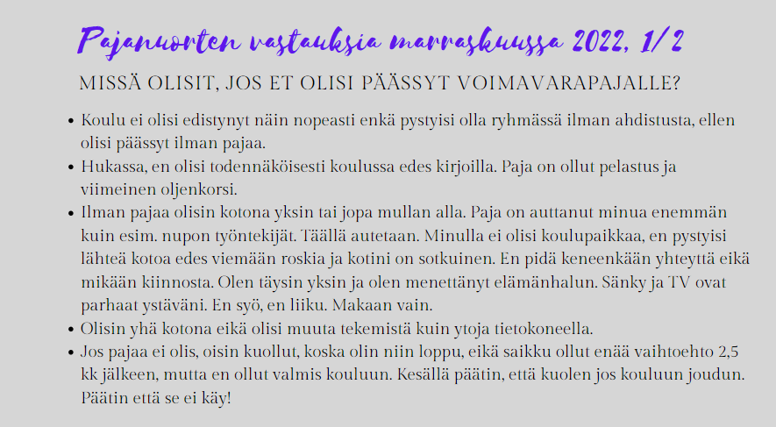

Slide 17
Millainen tilanteesi olisi nyt, jos et olisi päässyt voimavarapajalle?
Luultavasti kotona, en kävisi koulua. Ja olo / mieli olisi vielä kamalampi ennen kuin aloitin pajan. Parantunut. Mulla on vuorokausirytmi nykyään. Herään aikaisin ja menen aikaisin nukkumaan. Käyn pajalla 3 päivää viikossa. Siellä on ihmisiä, kenen kanssa jutella. Niin ohjaajien kuin muiden nuorten kanssa. Ja opinnot etenevät. Ja terapiassa kahdesti viikossa. Elämä alkaa vihdoin ja viimein tuntuvan paremmalta.
Olin voimavarapajassa 2021 syksystä talveen. Minulla oli todella pahaa ahdistusta ja vaikeuksia koulun käynnissä. Paja sai minut tuntemaan oloni hieman paremmaksi koulussa. Sain tukea pajasta, jolloin pystyin palaamaan normaaliin kouluun. En olisi pystynyt palata kouluun niin pikaisesti ilman pajaa.
En kävisi varmaankaan koulua, jos en kävisi pajalla koulua.
Kuollut. 110% varmasti. Paja ja henkilökunta pelasti mut pohjalta.

Slide 18
Millainen tilanteesi olisi nyt, jos et olisi päässyt voimavarapajalle?
Olisin edelleen kotona yksin ja pelkäisin kouluun ja kauppaankin lähtemistä, en pystyisi luokassa ryhmäytymään tai saamaan opintoja eteenpäin. Mielenterveysongelmani olisivat vakavampia, jos en olisi päässyt osalliseksi pajalle.
Olen surullinen, etten ollut aikaisemmin tietoinen pajasta, olisin päässyt elämässä eteenpäin paljon aikaisemmin enkä kokisi hukanneeni vuosia yksin kotona lamaantuneena. Olen kokenut kokonaisvaltaista parannusta elämässäni pajan myötä, syön paremmin ja säännöllisemmin, nukun paremmin ja koen herääväni levänneenä, olen sosiaalisempi ja nautin sosiaalisista tilanteista pajalla, olen rohkeampi, tuon itseäni paremmin esille, kohtaan hankalia asioita elämässäni ohjaajien avulla ja saan tukea ja kannustusta mukavuusalueen ylittämiseen. He tukevat minua tulemalla asioissa vastaan ja sallivat minun siedättyä vaikeisiin asioihin omalla tahdillani.
Olen saanut pitkästä aikaa kosketuksen arkirytmiin ja koen olevani huomattavasti tyytyväisempi, kun minulla on rytmi, jota kykenen ylläpitämään pajan tuella. Vertaistuki (jota en ole aikaisemmin kokenut) on ollut käsittämättömän tärkeää, olen saanut pitkästä aikaa tuntemuksen ryhmään kuulumisesta ja olen tullut ymmärretyksi elämäntilanteeni suhteen.

Slide 20
Erään Voimavarapaja nuoren tarina
Esim. opiskelija 1 tuli pajaan elokuussa
Tilanne alussa:
Nuori nainen 25 v. Viime vuonna poissaoloja 300h. Ollut haastava, ei voi/ osaa toimia ryhmässä, impulsiivinen, pelätty koulussa ja työssäoppimisessa. Oltiin erottamassa koulusta, koska ei käynyt koulua ja haasteita oli paljon.
Tilanne nyt:
Käy joka päivä koulussa, saanut tukea haasteisiin sekä diagnoosin ja lääkityksen. Oppinut toimimaan ryhmässä ja kunnioittamaan muita nuoria sekä ohjaajia. Saanut uusia ystäviä. Osallistuu kaikkeen tekemiseen. Oppinut kehittämään omaa toiminnanohjaustaan sekä pohtimaan toimintaansa. Tilanne etenee hyvin ja tavoitteena on päästä vuoden vaihteen jälkeen takaisin jatkamaan ammatillisia opintoja.

Slide 21
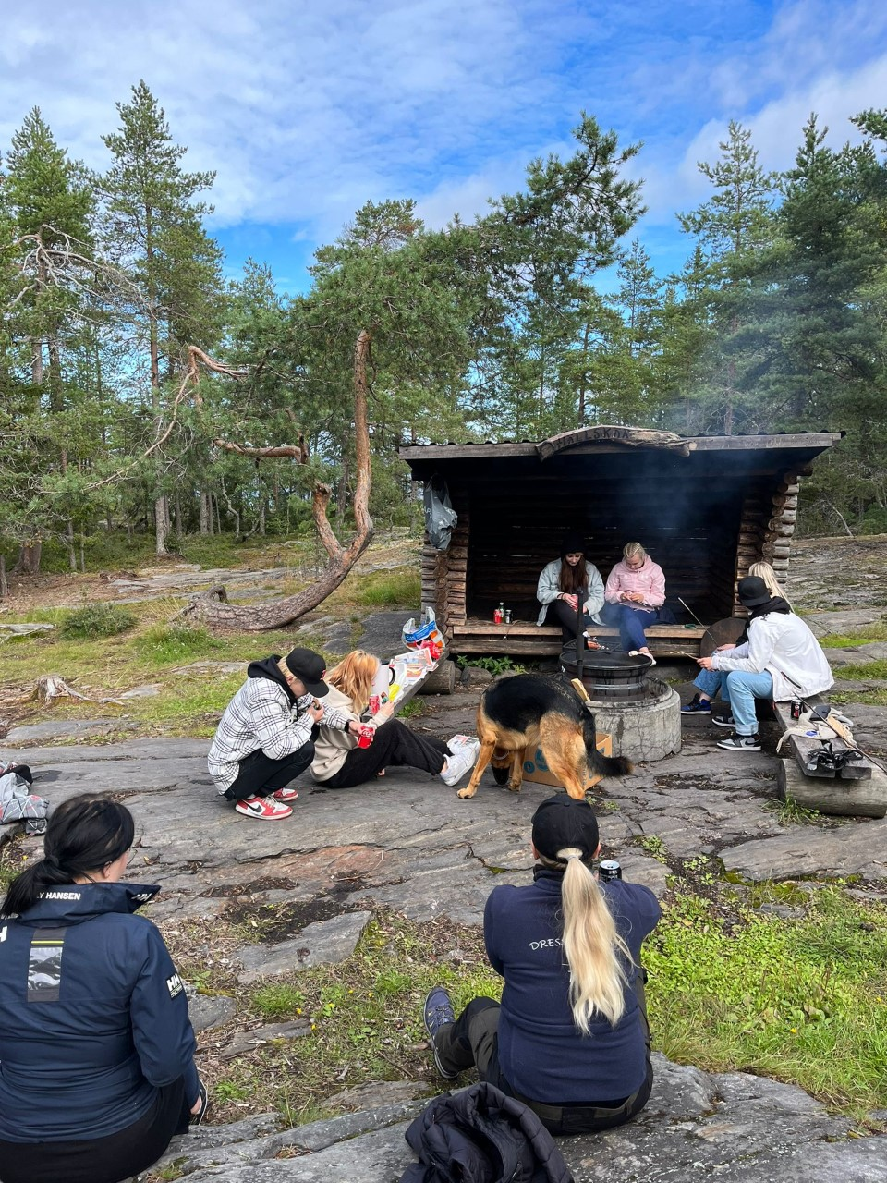
Kiitos mielenkiinnostasi! ☺ Lisätietoja: Yhdessä voimaa opintoihin- hankkeesta https://www.kpedu.fi/yhdessa-voimaa-opintoihin Nivelvaiheohjauksen pilotointi tehtiin Tukipolku- hankkeessa https://www.kpedu.fi/tuki-polku/esittely

